Slide 1






⥫
Los Lenguajes, Librerías y Frameworks que
utiliza
Amazon

Slide 2






¿Que es Amazon?
Amazon es una empresa Americana multidiciplinar, conocida principalmente por su servicio de compras en linea con envios a todo mundo

Slide 3





Lenguajes de Programación
Amazon utiliza una variedad de lenguajes de programación para sus servicios. Entre ellos, Java, Python, y JavaScript son fundamentales.
Java y Python son utilizados principalmente para el BackEnd de la empresa y su servicio de AWS.
Javascript es principalmente utilizado para el FrontEnd de la emrpesa, aunque tambien es utilizado en el BackEnd.

Slide 4






Librerías Clave
Amazon utiliza librerías como AWS SDK y React.
React es la libreria principal utilizada para el desarrollo FrontEnd de sus portales web.
AWS | SDK permite | la | interacción | entre | apps
web | y la nube.

Slide 5
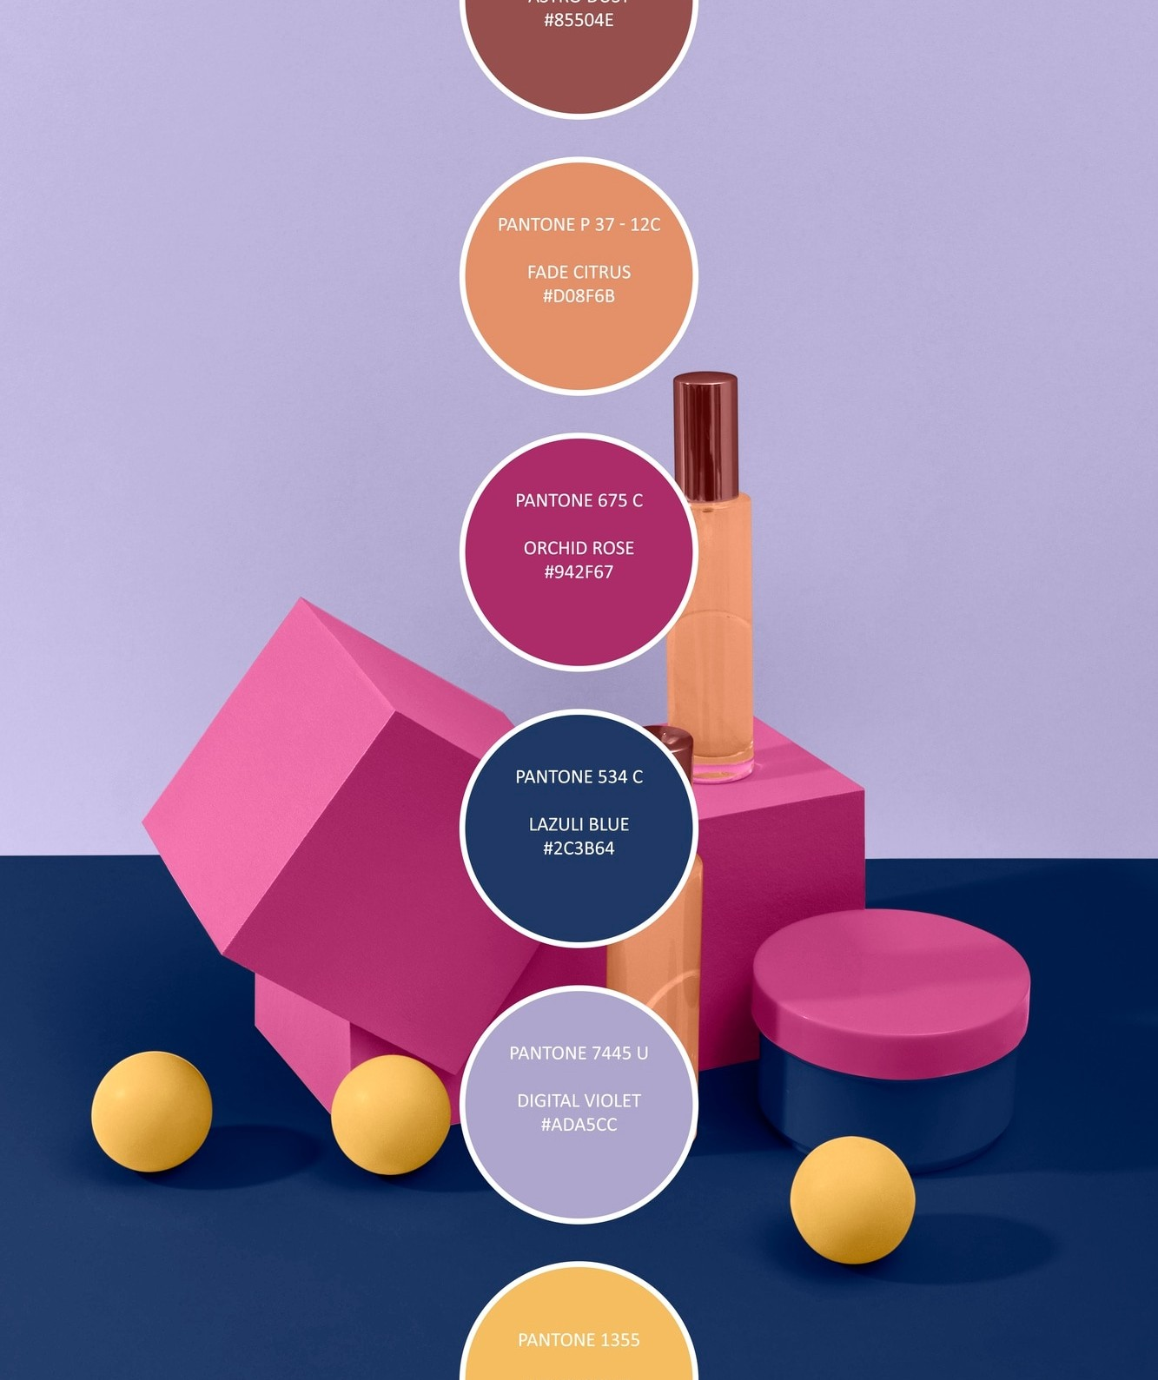
Frameworks Populares
Los frameworks como Spring, Next js y Django son parte del ecosistema de Amazon.
Spring Boot es utilizado principalmente en el BackEnd, y es un framework de Java especializado en la construcción de aplicaciones empresariales.
Django también es utilizado en el BackEnd, y es la principal herramienta de desarrollo para servidores en python.
Next es utilizado para el renderizado del FrontEnd, mejorando su tiempo de carga y otros aspectos fundamentales

Slide 6











Gracias!

